Slide 1
ỨNG DỤNG DỮ LIỆU WEB
Đề tài: Tìm hiểu HTML + CSS + JQUERY + BOOTSTRAP
GIẢNG VIÊN HƯỚNG DẪN: TRẦN HỒNG VIỆT
DANH SÁCH THÀNH VIÊN:
1. Lưu Quang Nam 2. Nguyễn Hoàng Quân 3. Trần Minh Tú 4. Nguyễn Thành Công 5. Nguyễn Văn Hào
6. Đào Xuân Hải 7. Doãn Trung Hiếu 8. Nghiêm Thành Đạt

Slide 2
I.HTML là gì?
HTML là ngôn ngữ dùng để hiển thị trang web.
HTML viết tắt của từ Hyper Text Markup Language.
HTML không phải là ngôn ngữ lập trình
Html là ngôn ngữ đánh dấu siêu văn bản (markup language).
HTML sử dụng các thẻ để mô tả trang web

Slide 3
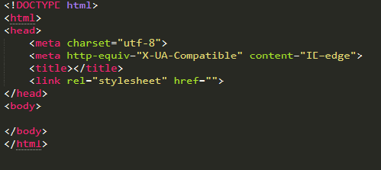
1.CẤU TRÚC CỦA HTML

Slide 4
2.Các thẻ title, meta, link, script
<title> nội dung tiêu đề hiển thị trên trình duyệt
<meta> mô tả nội dung website, định nghĩa hiển thị unicode ..
<link> liên kết đến file css ngoài
<script>liên kết đến file js

Slide 5
3.Các cơ bản thẻ trong HTML
Thẻ | Mô tả
<a> | Định nghĩa một siêu liên kết
<area> | Định nghĩa vùng bên trong của một ánh xạ hình ảnh
<article> | Định nghĩa một bài báo
<aside> | Định nghĩa nội dung nằm bên cạnh nội dung của trang
<audio> | Thẻ định nghĩa nội dung âm thanh

Slide 6
3.Các cơ bản thẻ trong HTML
Thẻ | Mô tả
<b> | Thẻ định nghĩa chữ in đậm
<big> | Xác định văn bản lớn
<br> | Định nghĩa một ngắt dòng đơn
<button> | Định nghĩa một nút bấm

Slide 7
3.Các cơ bản thẻ trong HTML
Thẻ | Mô tả
<h1> đến <h6> | Định nghĩa tiêu đề HTML
<hr> | Sử dụng để phân tách các phần nội dung trong HTML
<img> | Thẻ định nghĩa một hình ảnh
<input> | Định nghĩa một control nhập dữ liệu
<label> | Định nghĩa một nhãn cho một phần tử <input>
<li> | Định nghĩa một danh sách
<nav> | Định nghĩa liên kết điều hướng

Slide 8
3.Các cơ bản thẻ trong HTML
Thẻ | Mô tả
<section> | Định nghĩa một phần trong một tài liệu
<small> | Định nghĩa văn bản chữ nhỏ
<span> | Định nghĩa một phần trong một tài liệu
<strong> | Định nghĩa văn bản in đậm, ý nghĩa nhấn mạnh độ quan trọng
<sub> | Định nghĩa văn bản giống như chỉ số dưới
<sup> | Hiển thị văn bản giống số mũ

Slide 9
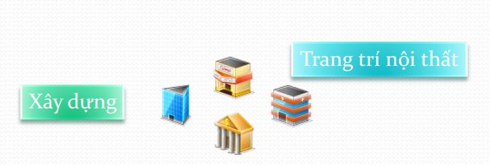
II.CSS là gì?
CSS là chữ viết tắt của Cascading Style Sheets, nó là một ngôn ngữ được sử dụng để tìm và định dạng lại các phần tử được tạo ra bởi các ngôn ngữ đánh dấu (ví dụ như HTML).

Slide 10
1.Áp dụng CSS vào HTML
Có 3 cách để áp dụng css vào văn bản HTML.
1.Inline style (cục bộ) : sử dụng css ngay trong thẻ html thông qua thuộc tính style.
2.Internal style sheet (nội tuyến) : Định nghĩa bằng cặp thẻ <style></style> trong văn bản HTML (thông thường đặt ở trong phần thẻ <head></head> của văn bản).
3.External style sheet (ngoại tuyến) : Liên kết đến một tập tin *.css chứa toàn bộ style sử dụng trong tài liệu.
Nhúng 1 tập tin css vào 1 tập tin css ta có cú pháp : @import "demo.css";
➔ Thứ tự ưu tiên của CSS : CSS cục bộ ➔ CSS nội tuyến ➔ CSS ngoại tuyến.

Slide 11
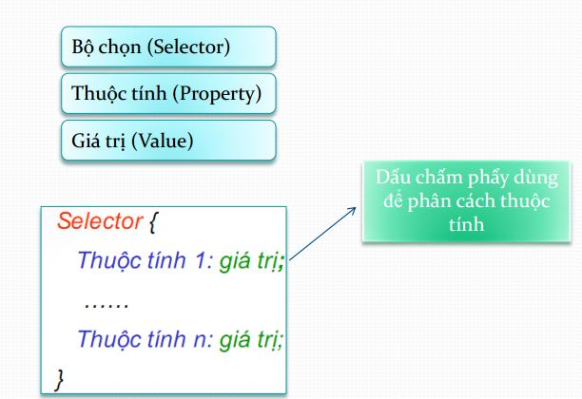
2.Cú pháp CSS
Gồm 3 thành phần : selector(bộ chọn) , thuộc tính(property) , giá trị (value).
Cú pháp :

Slide 12
3.Các loại selector CSS
A/ các loại selector cơ bản.
1/ Type selector (HTML selector) : dùng các thẻ HTML để làm bộ chọn(selector) css.
Ví dụ : p{ color : white; font-weight: bold;}
2/ Class selector (.class name): dùng giá trị của thuộc tính class trong thẻ HTML làm bộ chọn(selector) css.
Ví dụ: .myclass{width: 200px; height: 150px;}
3/ Id selector (# id name) : dùng giá trị của thuộc tính id trong thẻ HTML làm bộ chọn(selector) css.
Ví dụ: #myid{background-color: yellow;}
4/ Universal selectors (*). Ví dụ: *{margin: 0; padding: 0}

Slide 13
4.Các loại selector CSS(T)
D/Pseudo Class Selector :
Cho phép định dạng các phần tử không nằm trong document tree.(mã HTML)
dùng để thêm vào các hiệu ứng đặc biệt cho các bộ chọn.
Cho phép bộ chọn, chọn các phần tử mà không quan tâm đến tên, thuộc tính hay nội dung
Cú pháp : selector:pseudo-class{property: value;}

Slide 14
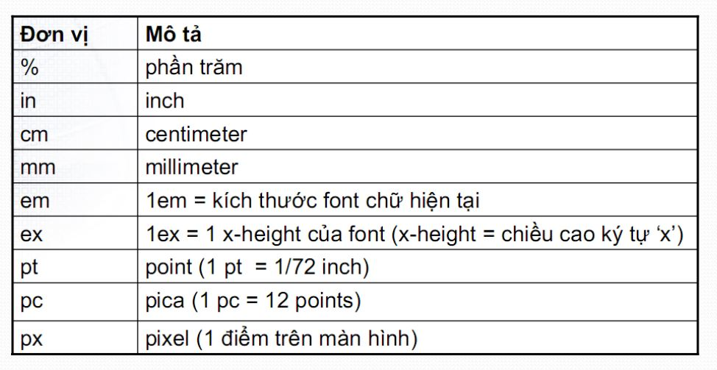
5.Đơn vị đo lường CSS

Slide 15
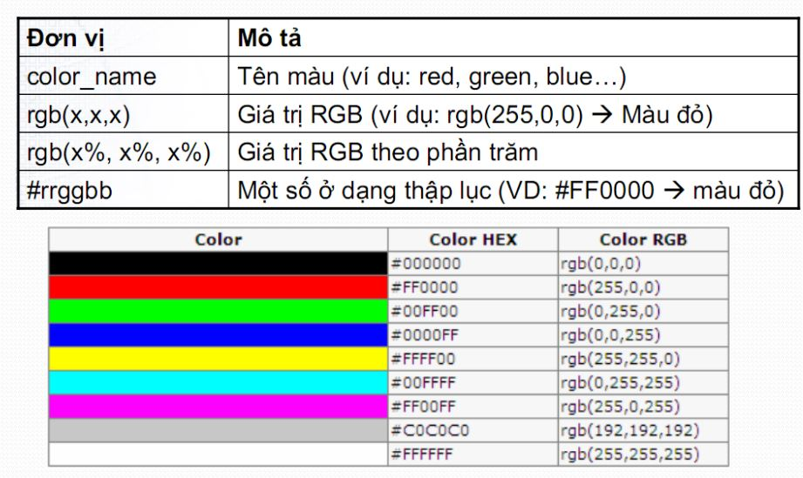
6.Đơn vị màu sắc CSS

Slide 16
7.Kế thừa trong css
Các phần tử con sẽ kế thừa một số thuộc tính từ phần tử cha. Hay có thể nói phần tử cha truyền một số thuộc tính xuống phần tử con.
Ghi đè (over-ride) thuộc tính của phần tử cha (over- rule).

Slide 17
B/ Thuộc tính và giá trị
Thuộc tính | Mô tả | Giá trị
font-family | được sử dụng để thay đổi font chữ | family-name
font-style | Thiết lập kiểu hiện thị của font chữ | Normal, italic , oblique
font-variant | Để tạo các chữ hoa nhỏ hoặc một font chữ thường | normal , small-caps
font-weight | được sử dụng để tăng giảm độ đậm của font | normal, bold, bolder, lighter, 100, 200, 300, 400, 500, 600, 700, 800, 900.
font-size | được sử dụng để xác định kích cỡ font | xx-small, x-small, small, medium, large, x-large, xx-large, smaller, larger

Slide 18
Thuộc tính | Mô tả | Giá trị
color | được sử dụng để thiết lập màu cho văn bản. | color
direction | được sử dụng để thiết lập hướng cho văn bản. | ltr (trái sang phải) hoặc rtl (phải sang trái).
letter-spacing | được sử dụng để thêm hoặc bớt khoảng cách giữa các chữ cái trong một từ. | normal hoặc một số cụ thể
word-spacing | được sử dụng để tăng hoặc giảm khoảng cách giữa các từ trong một câu. | normal hoặc một số cụ thể
text-indent | được sử dụng để tạo độ thụt của văn bản trong một đoạn văn. | % hoặc một số cụ thể.
text-align | được sử dụng để căn chỉnh văn bản trong một tài liệu. | left, right, center, justify.
text-decoration | được sử dụng để tạo cách dấu gạch ở chân, ở trên, ở giữa văn bản. | none, overline (dấu gạch ở trên), underline (gạch chân), line-through (gạch ngang) hoặc blink

Slide 19
8.Thuộc tính và giá trị định dạng nền
Thuộc tính | Mô tả | Giá trị
background-color | thuộc tính này được sử dụng để thiết lập màu nền của một phần tử. | color
background-image | thuộc tính này được sử dụng để thiết lập hình nền cho một phần tử. | url, none
background-repeat | thuộc tính này được sử dụng để điều khiển sự lặp đi lặp lại của một hình ảnh nền theo chiều dọc hoặc chiều ngang. | repeat: Giá trị mặc định. Hình nền sẽ được lặp đi lặp lại theo cả chiều dọc lẫn chiều ngang. repeat-x: Hình nền sẽ chỉ được lặp đi lặp lại theo chiều ngang. repeat-y: Hình nền sẽ chỉ được lặp đi lặp lại theo chiều dọc. no-repeat: Hình nền sẽ không được lặp đi lặp lại.
background-position | thuộc tính này được sử dụng để điều khiển vị trí của một hình ảnh nền.
background-attachment | thuộc tính này được sử dụng để xác định xem có hay không một hình nền là cố định hoặc có thể scroll với phần còn lại của trang. | Scroll, fixed

Slide 20
9.Đường viền trong CSS
Thuộc tính border trong CSS giúp bạn xác định style, độ rộng và màu của đường viền bao quanh một phần tử.
A/ Thuộc tính border-color trong CSS
Thuộc tính | Mô tả | Giá trị
border-bottom-color | giúp bạn thay đổi màu của đáy đường viền. | color
border-top-color | giúp bạn thay đổi màu của phần trên đường viền | color
border-left-color | giúp bạn thay đổi màu của cạnh trái đường viền. | color
border-right-color | giúp bạn thay đổi màu của cạnh phải đường viền | color

Slide 21
B/ Thuộc tính border-style trong CSS
Thuộc tính | Mô tả | Giá trị
border-bottom-style | thay đổi style cho cạnh dưới của đường viền. | none solid dotted dashed double groove ridge inset outset hidden
border-top-style | thay đổi style cho cạnh trên của đường viền
border-left-style | thay đổi style cho cạnh trái của đường viền.
border-right-style | thay đổi style cho cạnh phải của đường viền.

Slide 22
C/ Thuộc tính border-width trong CSS
Thuộc tính | Mô tả | Giá trị
border-bottom-width | thay đổi style cho cạnh dưới của đường viền | thin medium thick số (px)
border-top-width | thay đổi style cho cạnh trên của đường viền
border-left-width | thay đổi style cho cạnh trái của đường viền
border-right-width | thay đổi style cho cạnh phải của đường viền

Slide 23
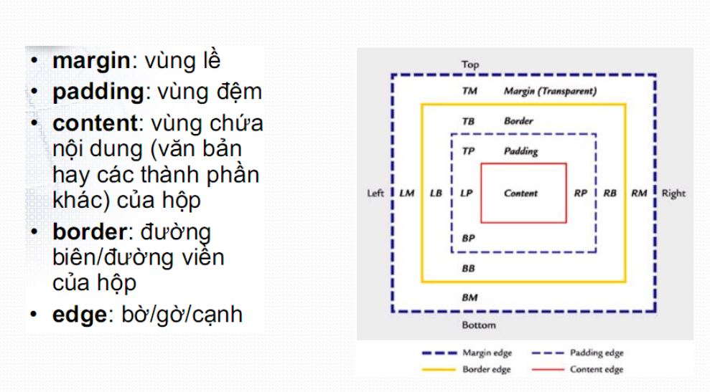
10.Lề và vùng đệm

Slide 24
11.Căn lề trong CSS(margin)
Để xác định phần không gian xung quanh các phần tử, sử dụng thuộc tính margin trong CSS. Thuộc tính margin thiết lâp kích cỡ của phần khoảng trống BÊN NGOÀI đường viền. Với margin, cũng có thể xác định một giá trị âm cho thuộc tính này để tạo các phần nội dung gối lên nhau.
Giá trị của thuộc tính margin không được kế thừa bởi các phần tử con. Hãy nhớ rằng các lề dọc lân cận (các lề trên và lề dưới) sẽ kết hợp thành một lề.
Thuộc tính | Mô tả | Giá trị
margin-bottom | căn lề dưới của một phần tử. | auto: Trình duyệt tự động ước lượng việc căn lề cho phần tử. length: Xác định độ rộng (đơn vị px, pt, cm, …) của lề. Giá trị mặc định là 0. %: Xác định mối quan hệ giữa lề với độ rộng của phần tử chứa lề. inherit: Kế thừa thuộc tính này từ phần tử cha chứa phần tử có thuộc tính margin này.
margin-top | căn lề trên của một phần tử.
margin-left | căn lề trái của một phần tử.
margin-right | căn lề phải của một phần tử.

Slide 25
12.Vùng đệm css (padding)
Thuộc tính padding cho phép bạn xác định khoảng không gian giữa nội dung hiển thị của một phần tử với đường viền của nó.
Thuộc tính | Mô tả | Giá trị
padding-bottom | xác định phần padding bên dưới của một phần tử. | Số (px)
padding-top | xác định phần padding bên trên của một phần tử.
padding-left | xác định phần padding bên trái của một phần tử.
padding-right | xác định phần padding bên phải của một phần tử

Slide 26
12.Display trong css
Block: Các phần tử block nó sẽ được nằm một hàng riêng biệt khi hiển thị. Ví dụ như các thẻ <div>, <li>, <ul>, <h1>,..là các block.
Inline: Các phần tử này sẽ hiển thị trên cùng một hàng trên nội dung khác. Ví dụ như các thẻ <span>, <strong>, <a>,..là các phần tử inline.
Giá trị | Mô tả
none | Đơn giản là ẩn phần tử đó đi không cho hiển thị nữa, nó cũng sẽ ẩn luôn toàn bộ các khoảng trống mà nó sở hữu. Nếu muốn ẩn đi mà vẫn đề lại “dấu vết” thì có thể sử dụng visibility: hidden
inline | Chuyển phần tử về hiển thị trên cùng một hàng.
block | Chuyển phần tử về hiển thị kiểu block, mỗi phần tử sở hữu một hàng riêng.
inline-block | Chuyển phần tử về hiển thị trên cùng một hàng(kết hợp giữa inline và block) nhưng nó vẫn thừa hưởng các đặc tính của block như có thể tùy chỉnh kích thước, thêm background,…
list-item | Chuyển phần tử về hiển thị như một mục danh sách, để có thể sử dụng thuộc tính list-style.

Slide 27
CSS3
1/ @media : giúp responesive website chạy đa nền tảng trên mọi thiết bị di động.
Cú pháp : @media not|only mediatype and (media feature) {CSS-Code;}
Luôn nhớ thêm thẻ <meta name="viewport" content="width=device-width, initial-scale=1.0">
meta viewport nghĩa là một thẻ thiết lập cho trình duyệt hiển thị tương ứng với kích thước màn hình. Chẳng hạn như ví dụ trên, có nghĩa là sẽ thiết lập trình duyệt hiển thị cố định và tương ứng trên tất cả các thiết bị dựa vào chiều rộng của thiết bị (device-width) và không cho phép người dùng phóng to (thiết lập initial-scale với giá trị cố định là 1).
Giải thích cú pháp :
mediatype : nhận các giá trị : all cho mọi người thiết bị, print dành cho máy in, screen dành cho các thiết bị smartphone.
media feature : nhận các giá trị : max-width: Chiều rộng tối đa của viewport, min-width: Chiều rộng tối thiểu của viewport, max-height: Chiều cao tối đa của viewport, min-height: Chiều cao tối thiểu của viewport và còn nhiều giá trị khác nhưng thông thường 4 giá trị này được sử dụng nhiều nhất khi lập trình css responesive.

Slide 28
III.Jquery là gì
jQuery là một thư viện kiểu mới của JavaScript, được tạo bởi John Resig vào năm 2006 với một phương châm tuyệt vời: Write less, do more - jQuery làm đơn giản hóa việc truyền tải HTML, xử lý sự kiện, tạo hiệu ứng động và tương tác Ajax

Slide 29
Jquery làm được gì ?
Thao tác DOM − jQuery giúp dễ dàng lựa chọn các phần tử DOM để traverse (duyệt) một cách dễ dàng như sử dụng CSS, và chỉnh sửa nội dung của chúng.
Xử lý sự kiện − jQuery giúp tương tác với người dùng tốt hơn bằng việc xử lý các sự kiện đa dạng mà không làm cho HTML code rối tung lên với các Event Handler.
Hỗ trợ AJAX − jQuery giúp bạn rất nhiều để phát triển một site giàu tính năng và phản hồi tốt bởi sử dụng công nghệ AJAX.
Hiệu ứng − jQuery đi kèm với rất nhiều các hiệu ứng đa dạng và đẹp mắt mà bạn có thể sử dụng trong các Website của mình.
Gọn nhẹ − jQuery là thư viện gọn nhẹ - nó chỉ có kích cỡ khoảng 19KB (gzipped).
Được hỗ trợ hầu hết bởi các trình duyệt hiện đại − jQuery được hỗ trợ hầu hết bởi các trình duyệt hiện đại, và làm việc tốt trên IE 6.0+, FF 2.0+, Safari 3.0+, Chrome và Opera 9.0+

Slide 30
Cách sử dụng jquery vào website
Có hai cách để sử dụng jQuery:
Cài đặt nội bộ − tải jQuery Library trên thiết bị nội bộ của bạn và nhúng nó vào trong HTML code.
Sử dụng từ CDN (CDN Based Version) − nhúng trực tiếp thư viện jQuery vào trong HTML code từ Content Delivery Network (CDN).

Slide 31
Selector trong jquery
Jquery sử dụng cú pháp selector giống như selector của css.
Ví dụ :
$("ul li:first") : Selector này chỉ nhận phần tử <li> đầu tiên của phần tử <ul>.
$(":checked") : Chọn tất cả hộp thoại checked trong Form

Slide 32
Sự kiện (event) trong query
Các sự kiện được kế thừa hoàn toàn từ javascript.
Cú pháp .
$(‘selector’).eventname(function(){ // code some thing });

Slide 33
Thuộc tính trong jquery
Phương thức | Mô tả
prop/attr( properties ) | Lấy giá trị của một thuộc tính cho phần tử đầu tiên trong tập hợp các phần tử được so khớp hoặc đặt một hoặc nhiều thuộc tính cho mỗi phần tử được kết hợp.
removeAttr( name ) | Gỡ bỏ một thuộc tính từ mỗi phần tử được so khớp.
hasClass( class ) | Trả về true nếu class đã cho là có mặt ở ít nhất một phần tử trong tập hợp các phần tử được so khớp.
removeClass( class ) | Gỡ bỏ tất cả hoặc các class đã cho từ tập hợp các phần tử được so khớp
toggleClass( class ) | Thêm class đã cho nếu nó không có mặt, gỡ bỏ class đã cho nếu nó có mặt
val( ) | Nhận giá trị đầu vào của phần tử đầu tiên được so khớp
addClass(class) | Thêm class mới cho mã html.

Slide 34
Phương thức DOM trong jQuery
Phương thức | Miêu tả
eq( index ) | Rút gọn tập hợp phần tử được so khớp thành một phần tử đơn
is( selector ) | Kiểm tra sự chọn lọc hiện tại với một Expression và trả về true, nếu ít nhất một phần tử của sự chọn lọc đó phù hợp với selector đã cho
find( selector ) | Tìm kiếm các phần tử con mà so khớp với selector đã cho.
next( [selector] ) | Nhận một tập hợp các phần tử chứa anh (em) kế tiếp duy nhất của mỗi phần tử trong tập hợp phần tử đã cho.
prev( [selector] ) | Nhận một tập hợp các phần tử chứa phần tử anh em ở trước duy nhất của mỗi phần tử trong tập hợp các phần tử đã so khớp.

Slide 35
Hiệu ứng trong jQuery
Phương thức | Miêu tả
fadeIn( speed, [callback] ) | Fade in tất cả các phần tử đã so khớp bởi việc điều chỉnh opacity (độ chắn sáng) và kích hoạt một callback tùy ý sau khi hoàn thành.
fadeOut( speed, [callback] ) | Fade out tất cả phần tử đã so khớp bởi điều chỉnh opacity về 0, sau đó thiết lập hiển thị về "none" và kích hoạt một callback tùy ý sau khi hoàn thành
hide( speed, [callback] ) | Ẩn tất cả phần tử đã so khớp bởi sử dụng một hiệu ứng đẹp và kích hoạt một callback tùy ý sau khi hoàn thành
show( speed, [callback] ) | Hiển thị tất cả phần tử đã so khớp bởi sử dụng một hiệu ứng đẹp và kích hoạt một callback tùy ý sau khi hoàn thành
slideDown( speed, [callback] ) | Bộc lộ tất cả phần tử đã so khớp bởi điều chỉnh chiều cao của chúng và kích hoạt một callback tùy ý sau khi hoàn thành
slideUp( speed, [callback] ) | Ẩn tất cả phần tử đã so khớp bởi điều chỉnh chiều cao của chúng và kích hoạt một callback tùy ý sau khi hoàn thành.
toggle( speed, [callback] ) | Toggle sự hiển thị mỗi phần tử trong tập hợp các phần tử đã so khớp bởi sử dụng một hiệu ứng đẹp và kích hoạt một callback tùy ý sau khi hoàn thành
slideToggle( speed, [callback] ) | Toggle sự nhìn thấy của tất cả phần tử đã so khớp bởi điều chỉnh chiều cao và kích hoạt một callback tùy ý sau khi hoàn thành

Slide 36
IV.Giới thiệu bootstrap
Bootstrap là một framework css phổ biến hiện nay do twiter phát triển
Là công cụ giúp cho phát triển website một cách nhanh hơn
Hỗ trợ khả năng responsive. Tự động co giãn theo kích thước trình
duyệt
Tương thích tốt với thiết bị cỡ nhỏ
Thiết kế giao diện một lần phù hợp với mọi thiết bị
Được tích hợp với jquery tương tác tốt với chuẩn HTML5 và CSS3

Slide 37
Sử dụng bootstrap
Để sử dụng thư viện bootstrap bạn phải sử dụng một trong 2 class được
cung cấp sẵn trong bootstrap đó là .container hoặc container-fluid
Sử dụng class .container cho một container responsive có chiều rộng cố định
Sử dụng class .container-fluid cho container có chiều rộng tối đa, bằng chiều
rộng khung nhìn của bạn.

Slide 38
Sử dụng bootstrap
Bootstrap chứa một hệ thống lưới responsive, tương thích với hầu hết các
thiết bị di động
Hệ thống này được chia thành 12 cột tương thích với mọi kích thước hiển thị
của các thiết bị.
Hệ thống lưới được sử dụng để tạo ra bố cục cho các trang bằng các chuỗi
hàng và cột chứa nội dung
Các hàng được đặt bên trong một .container (fixed-width) hoặc .container-
fluid (full-width) để căn chỉnh và thiết lập padding một cách thích hợp
Sử dụng các hàng để tạo ra nhóm các cột theo hàng ngang.
Nội dung phải được đặt trong các cột, và chỉ có duy nhất các cột là phần tửcon trực tiếp của các hàng chứa nội dung

Slide 39
Chia cột trong bootstrap
col- (áp dụng cho các thiết bị có độ rộng màn hình < 576px)
col-sm- (áp dụng cho các thiết bị có độ rộng màn hình từ 576px – 767px)
col-md- (áp dụng cho các thiết bị có độ rộng màn hình từ 768px – 991px)
col-lg- (áp dụng cho các thiết bị có độ rộng màn hình từ 992px – 1199px)
col-xl – (áp dụng cho các thiết bị có độ rộng màn hình >= 1200px)

Slide 40
Tham khảo các class trong bootstrap
https://www.w3schools.com/bootstrap4/bootstrap_ref_all_classes.asp?fbclid=IwAR23923ug3VwyBNOFpTTSYpk8mbOm0X27U1DBn_aFSR2XCu3WVmLvz5kPUw

